Slide 1
MathKGZ --
Амалдарды аткаруу тартиби - Мисал көрсөт...
Бул көнүгүү окуучуну ойлондуруу үчүн иштелип чыккан, эч кандай жооп жок.
Студенттер өз жоопторун эки - экиден же мугалимге көрсөтүп текшере алышы керек.
Студенттер мини-тактада же дептер аркылуу жооп бере алышат
Анимацияларды текшерип, сабагыңызга КЕРЕГИ ЖОК слайддарды ӨЧҮРҮП САЛЫҢЫЗ.

Slide 2
Мисал көрсөт...
… амалдардын аткаруу тартиби
сакталган бир мисал .

Slide 3
Мисал көрсөт...
… амалдардын аткаруу тартиби
сакталБАган бир мисал .

Slide 4
Мисал көрсөт...
… амалдардын аткаруу эрежесин
сактоодо кетирилген
кеңири таралган каталардан бирди

Slide 5
Мисал көрсөт...
… амалдардын аткаруу тартиби туура
колдонулган эсептин жыйынтыгы.

Slide 6
Мисал көрсөт...
… амалдардын аткаруу тартиби
туура эмес
колдонулган эсептин жыйынтыгы.
.

Slide 7
Мисал көрсөт...
… 2 түрдүү амал менен
бир мисал.

Slide 8
Мисал көрсөт...
… 3 түрдүү амал менен
бир мисал.

Slide 9
Мисал көрсөт...
…4 түрдүү амал менен
бир мисал.

Slide 10
Мисал көрсөт...
… сен билген бардык
амал менен
бир мисал.

Slide 11
Мисал көрсөт...
… амалдар менен
кашааны камтыган бир мисал.

Slide 12
Мисал көрсөт...
… ашыкча кашааларды
камтыган бир мисал.

Slide 13
Мисал көрсөт...
… кашаалардын ичинде
кашааларды камтыган бир мисал.

Slide 14
Мисал көрсөт...
… амалдар тартиби
менен нөлгө барабар
болгон бир мисал.

Slide 15
Мисал көрсөт...
… 15ке барабар
болгон 2 түрдүү
амал менен бир мисал.

Slide 16
Мисал көрсөт...
… 8ге барабар болгон
3 түрдүү амал менен
бир мисал.

Slide 17
Мисал көрсөт...
…12ге барабар болгон
4 түрдүү амал менен
бир мисал.

Slide 18
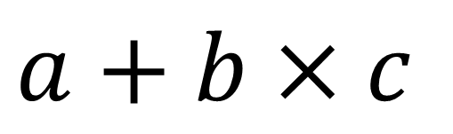
Мисал көрсөт...
…төмөнкү формадагы бир мисал:
$$a+b×c$$

Slide 19
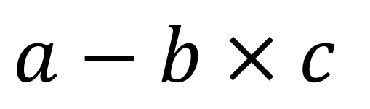
Мисал көрсөт...
…төмөнкү формадагы бир мисал:
$$a−b×c$$

Slide 20
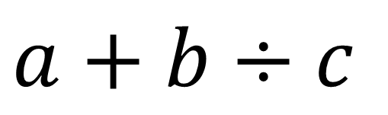
Мисал көрсөт...
…төмөнкү формадагы бир мисал:
$$a+b÷c$$

Slide 21
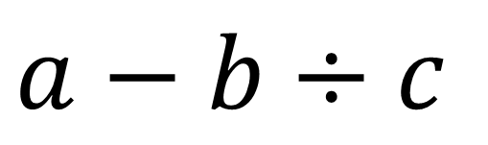
Мисал көрсөт...
…төмөнкү формадагы бир мисал:
$$a−b÷c$$

Slide 22
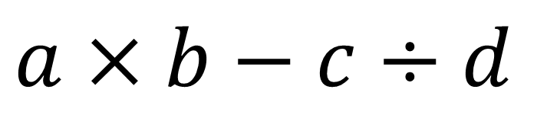
Мисал көрсөт...
…төмөнкү формадагы бир мисал:
$$a×b−c÷d$$

Slide 23
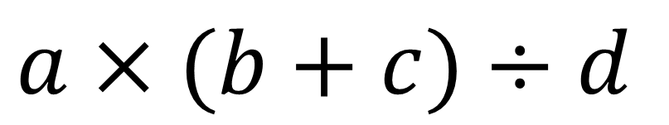
Мисал көрсөт...
…төмөнкү формадагы бир мисал:
$$a×(b+c)÷d$$

Slide 24
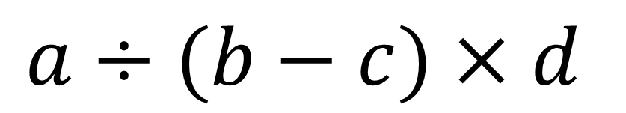
Мисал көрсөт...
…төмөнкү формадагы бир мисал:
$$a÷(b−c)×d$$

Slide 25
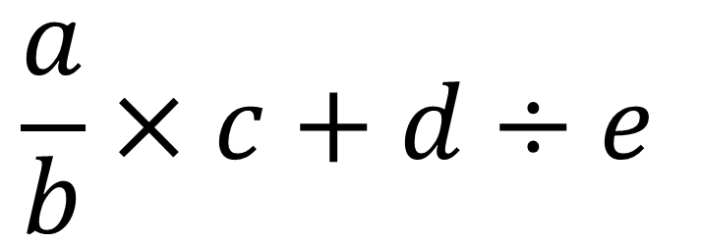
Мисал көрсөт...
…төмөнкү формадагы бир мисал:
$$\frac{a}{b}×c+d÷e$$

Slide 26
Мисал көрсөт...
… a calculation that
includes an operation as
the numerator of a fraction.

Slide 27
Мисал көрсөт...
… терс натыйжасы берген
4 түрдүү амал менен бир мисал.

Slide 28
Мисал көрсөт...
…ондук натыйжасы берген
4 түрдүү амал менен бир мисал.

Slide 29
Суроолор барбы?
Комментарийлер?
Сунуштар?
…же ката таптыңызбы!?
Турдуу пикирлер учун ыраазычылык билдиребиз.
Сураныч, электрондук кат жөнөтүңүз:
mathematicskgz@gmail.com

